Slide 1
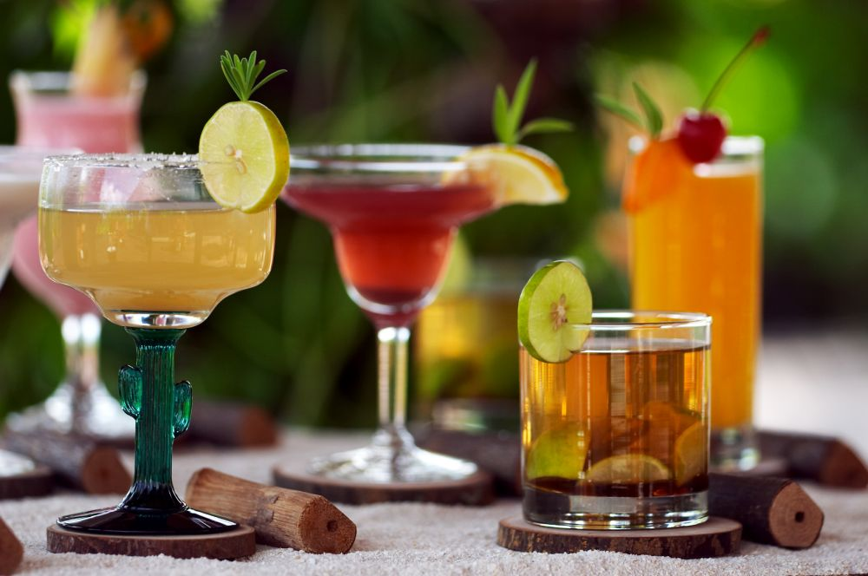
Алкогольні коктейлі

Slide 2
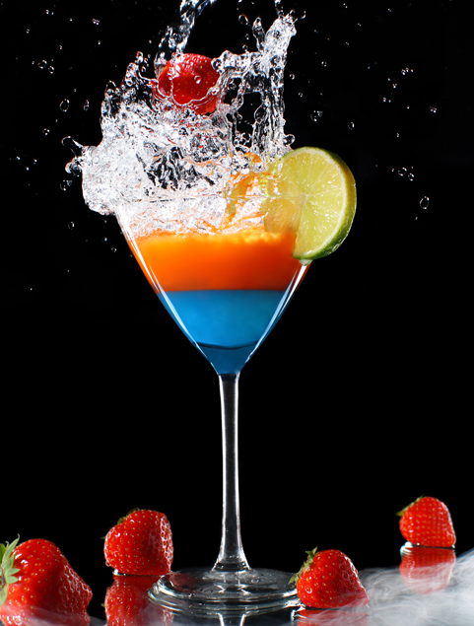
Коктейль (англ. cocktail - півнячий хвіст) - це один з різновидів змішаного напою. Не всі змішані напої можна назвати коктейлями, хоча зараз це слово застосовується як синонім по відношенню до будь-якої "мішанині". Цей коктейль - це напій на основі одного або декількох алкогольних напоїв (часто лікерів) з додаванням соків, сиропів та інших різноманітних інгредієнтів (молоко, вершки, мед).

Slide 3
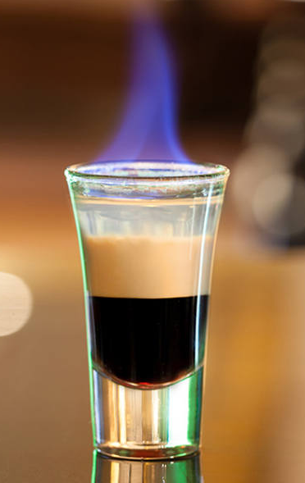
Історія винаходження коктейлю
Історично перша і одна з найнеймовірніших і романтичних легенд відсилає слухача до кінця 18 століття. Тоді, приблизно в 1770, місцеві злодюжки обчистили комору господаря армійського . Не те щоб збиток був неймовірно великий, просто злодюжки вкрали півня, який багато разів отримував перемогу на півнячих боях, що дуже роздратувало господаря. Господар звернувся до своїх, пропонуючи все за «хвіст свого півня»! Як і годиться в легендах і казках, «все» включало половину таверни, бар і руку прекрасної дочки. На подив, півень швидко знайшовся: почувши про обіцянку руки прекрасної дівчини і спадкоємиці, і, ймовірно, відчувши величину відповідальності за долю красуні, невдалий викрадач півнів і курок поспішив зв'язатися з молодим молодшим офіцером.Розповідають, що той молодший офіцер був відомий всій частині своєю палкою, щиріше і взаємною любов'ю до самої дочки шинкаря. Взаємному почуттю заважали підступні меркантильні задуми шинкаря на рахунок більш вдалого одруження дочки. І ось тепер, викупивши півня у викрадача, молода людина попрямував в таверну. У присутності присутніх він заявив про намір узяти в дружини молоду дівчину. Дочка шинкаря так розхвилювалася, що від радості переплутала келихи і намішала абсолютно незрозуміле місиво з напоїв. Коли господар таверни, обрадуваний поверненням свого півня-чемпіона і внутрішньо вже змирився з хай і небагатій, але добровільної весіллям оголосив безкоштовний келих для всіх присутніх і тост «За півнячий хвіст!", Виявилося, що розлите дівчиною по келихах «місиво» напоїв не так вже й погано. Напій тут же охрестили «півнячий хвіст», що в англійській транскрипції звучить приблизно як «кок-тейл».

Slide 4
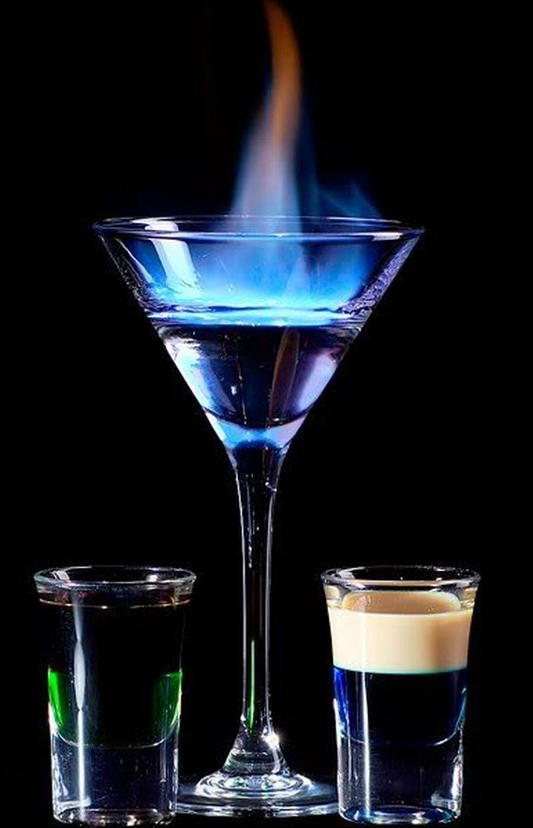
Існує і інша історія, яка стверджує, що ніби-то винороби-французи провінції Шаранте ще до 15 століття навчилися по-своєму халтурити: змішувати дорогі і дешеві виноградні провини так, щоб при мінімальному погіршенні смаку, термін зберігання і об'єм підсумкового напою значно збільшувався. У легальний продаж такі змішані вина йшли дешевше і з позначкою coque-telque [кокь-е-тельк]. У ході колонізації американського континенту ці напої проникли до Америки. Чутка пов'язала їх імпорт з ім'ям генерала Лафаетта, який ніби-то в 1777 році злегка заощадив, купуючи значну партію «вин батьківщини» для солдатів і офіцерів в колоніях Нового Світу. Там їх ще більше почали розбавляти вже місцеві бармени і власники таверн, що перетворило напої вже зовсім в неабияке пійло і спровокувало загальне назву.

Slide 5
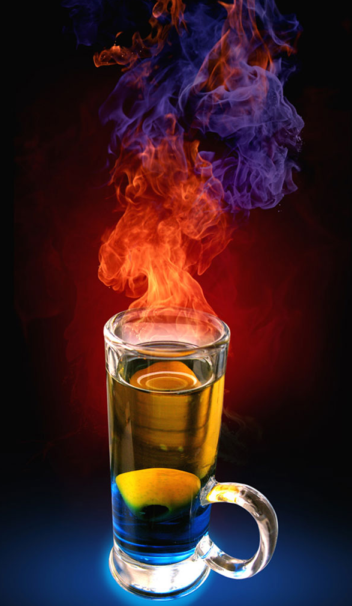
На тему «пійла» і розбавлення є ще одна версія, яка стверджує, що ніби-то всі ті ж любителі півнячих боїв манірної Англії і Нового Світла перед початком сутичок винайшли новий спосіб «раззадоріванія» півнів. Бідних птахів годували неймовірною сумішшю зерна, замоченою в коктейлі кислого вина і віскі (не пробуйте повторити це самі!). Від такої випивки, півні ставали страшніше кішок після валер'янки і кидалися в бій, як мовиться, на все що рухається. Народ, що сприймав півнячі бої без правил, як основну і демократичну розвагу і тоталізатор, компенсував неучасть в ставках дешевими міцними напоями приблизно такого ж жахливої ​​якості. У той же час слово коктейль увійшло і в аристократичний англійську мову для позначення нечістопородних коней («кок-тейлд») на перегонах: бачте, «їх хвости стирчали вгору, немов півнячі! У їх крові намішано як в кухлі в дешевому пабі! », Відзначили в 1769 році британські історики королівських скачок.

Slide 6
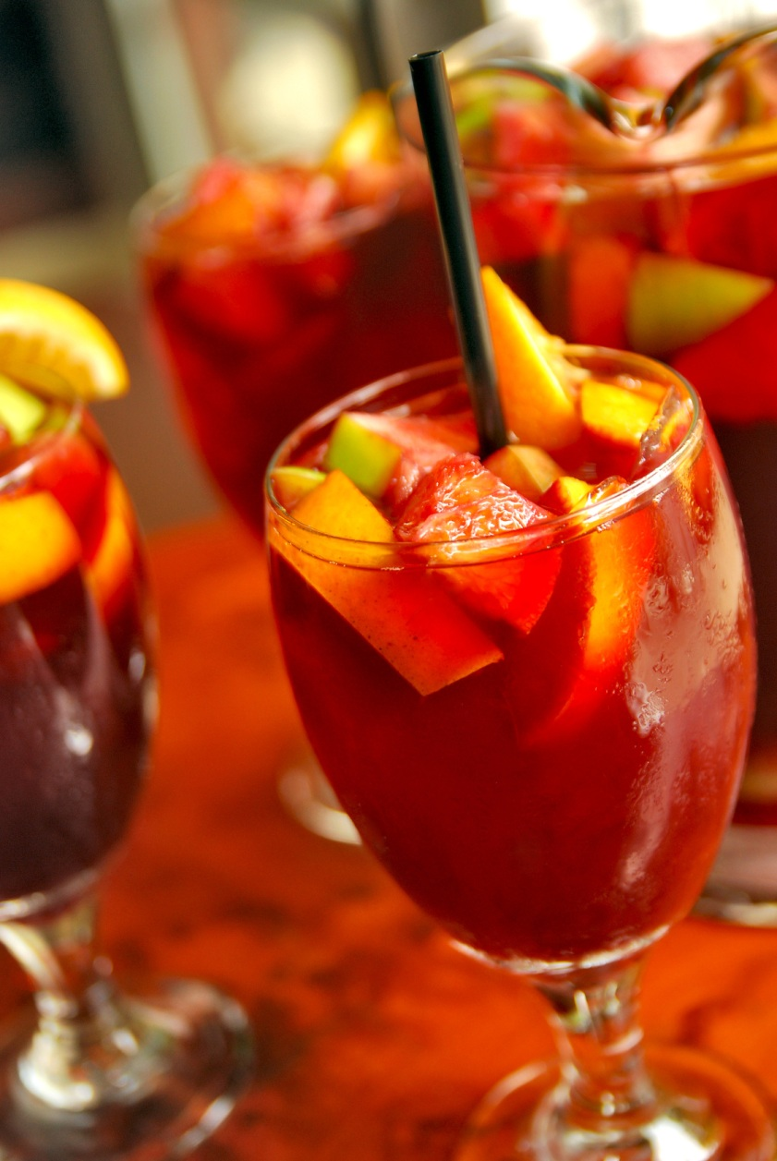
Класифікація коктейлів
Аперитиви Роль аперитиву полягає в тому, щоб викликати апетит в очікуванні обіду або вечері, але ні в якому разі не притупити відчуття голоду. З-за відмінностей в культурі харчування в різних країнах аперитиви існують в різних формах: Класичні аперитиви: Найбільш відомі з них: Dry Martini (Драй Мартини), Side Car (Сайд кари), White Lady (Уайт леді). Сюди ж можна віднести і Kir (Кір). . Вермути та європейські біттер дуже добре підходять для таких коктейлів, хоча їх можна пити і в чистому вигляді. Вони входять до складу коктейлів: Americano (Американо), Negroni (Негроні) та інших. На півдні Європи надзвичайно популярні біттер, такі як Suze, Picon, Сатрап, а також анісові: Pernod, Ricard, Sambucca, Ouzo.

Slide 7
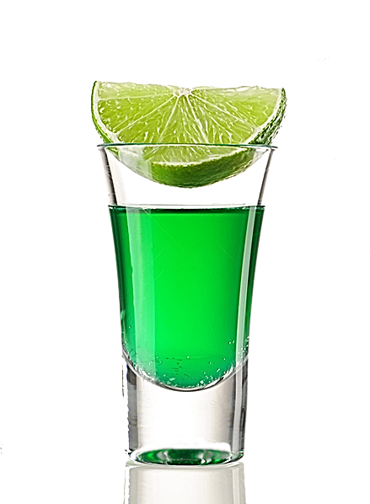
Діжестив Групу діжестивом називають «After Dinner Cocktails» (Афте діне коктейлз) - коктейлі після вечері. Це завжди досить міцні коктейлі, часто містять кавовий лікер. До діжестіпам також можна віднести міцні спиртні напої, зазвичай вживані після їжі.

Slide 8
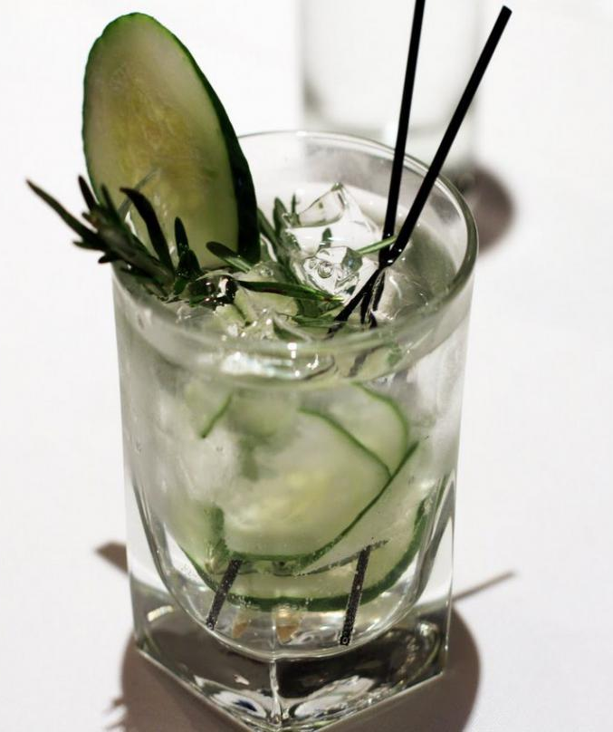
Тонізуючі коктейлі Це коктейлі, не класифікуються за компонентами, що входять до їх складу. До цих напоїв відносяться класичні Virgin Mary (Вірджін Мері), Bloody Mary (Блад Мері), Bullshot (Булшот). Тонізуючі коктейлі або дуже міцні (30-35%), або містять багато соку, калорійних фруктів чи бульйону. Ці коктейлі називають також Corpse Revivers («Повертають до життя мерця»).

Slide 9
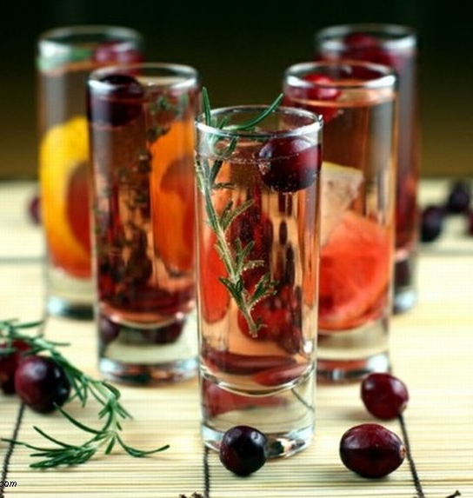
Коктейлі на основі шампанського Серед коктейлів на основі шампанського можна виділити кілька підгруп: - Суміш міцних спиртних напоїв із шампанським, найвідомішим у цій групі є Champagne Cocktail (Шампань-коктейль); - Суміш лікерів із шампанським, класичний приклад - коктейль Kir Royal (Кир роял), що є також відмінним аперитивом; - Суміш фруктового соку і шампанського, в цьому випадку рекомендується використовувати тільки свіжі, непереспелие фрукти, в якості прикладів можна навести коктейлі Bellini (Белліні) і Bucks Fizz (Бакс-фіз). Сауер (sours) Short drinks, готуються в шейкері. Вони подаються в келиху для коктейлів. Це кислі американські напої на основі лимонного соку, цукру і міцного спиртного. Приклади: Whiskey Sour (Віскі-сауер), Brandy Sour (Бренді-сауер).

Slide 10
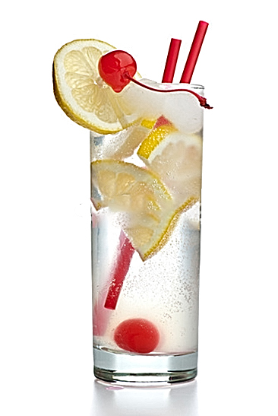
Фізи (fizzes), колінзи (collins), Коблер (cobblers) і фікси (fixes) Відносяться до Long Drinks, готуються прямо в келиху, крім фізов, для яких використовується шейкер. Фізи. «Те fizz» - значить сичати. До цієї групи відносяться коктейлі, вгамовують спрагу в жару. До їх складу входять лимонний сік, цукровий сироп чи пудра, міцне спиртне, збиваємо в шийці-ре, і додається газована вода. Деякі бармени радять для одержання дуже шипучого напою відкрити пляшку з газованою водою, закрити горлечко пальцем, побалакати пляшку і вилити її вміст у коктейль. Приклади: Gin Fizz (Джин-фіз), Vodka Fizz (Вод-ка-фіз). Колінзи. Складаються з лимонного соку, цукрового сиропу чи пудри, міцного спиртного і газованої води. Найвідоміший з них - John Collins (Джон Коллінз). Коблер. Складаються з тих же самих інгредієнтів, що фізи і колінзи, але готуються на основі колотого льоду. Приклади: Brandy Cobbler (Бренді-Коблер), Porto Cobbler (Порто-Коблер). Фікс. Готуються так само, як колінзи, але в них додається лікер Curacao. Приклади: Brandy Fix (Бренді-фікс), Gin Fix (Джин-фікс).

Slide 11
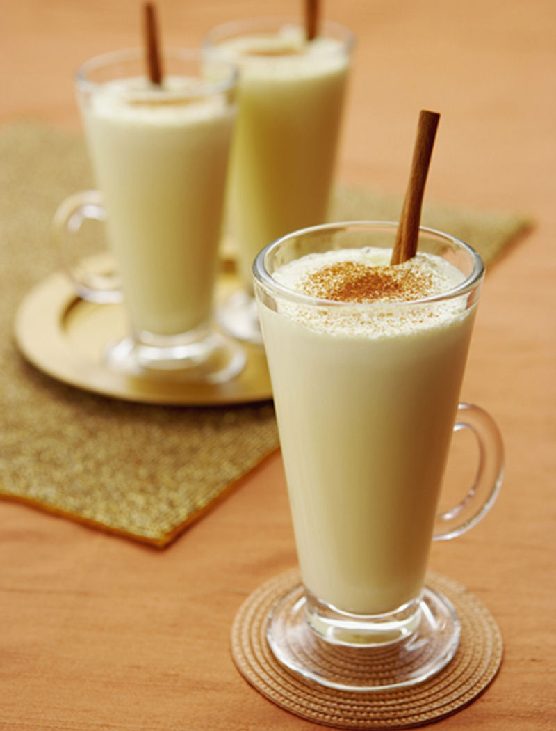
Ег-ноги (egg-nogs) і фліп (flips) Ег-ноги. Long Drinks, що готуються в шейкері. Їх основні компоненти: яєчний жовток, цукор чи цукровий сироп, вершки або молоко, спиртне, додається мелений мускатний горіх. Приклад: Brandy Egg-Nog (Бренді-ег-ніг) Фліпи. Short Drinks, що готуються в шейкері і подаються в келиху для коктейлів. Інгредієнти: цукор чи цукровий сироп, жовток, спиртне і мелений мускатний горіх. Приклад: Porto Flip (Порто-фліп)

Slide 12
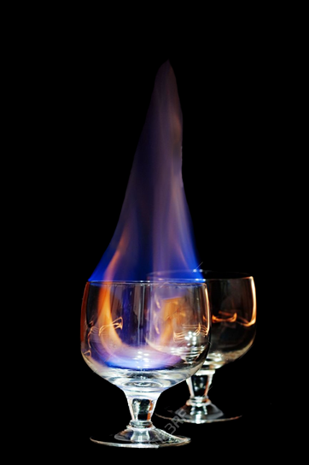
Гарячі напої (hot drinks) До цих напоїв відносяться гроги (лимонний сік, цукор, спиртне, вода чи чай, спеції), тодді (спиртне, цукор чи мед, вода чи соки), хот кофе (цукор, спиртне, кава, іноді вершки), пунші (спиртне, соки, цукор, спеції). Гарячі напої подаються в термостійких келихах (якщо Ви не впевнені в таких властивостях келиха, перевірте його за допомогою гарячої ложки). Спиртне треба зігріти, але ні в якому разі не піддавати кипіння. У нього, в залежності від рецептури, додаються гарячу каву, гарячий чай, гаряча вода, гаряче вино і т.д. Існують ще такі види коктейлів, як Rainbow (райнбоу) - різнокольорові шаруваті напої, Julep (джулеп) - Long Drink на основі свіжої м'яти, дробленого льоду і міцного спиртного, Highbal (хай-бол) - коктейлі, що складаються з одного спиртного напою з льодом , водою або соком, та інші. Але все це зазначено в їх рецептурах.

Slide 13
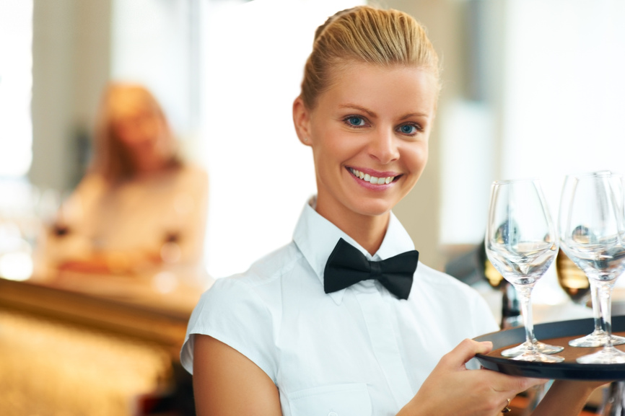
Дякую за увагу!

